Slide 2
BẢO VỆ ĐỒ ÁN 2

Slide 3

Xây dụng ứng dụng tuyển sinh bằng ASP.NET CORE
Vũ Văn Thành – 20216885
Giảng viên hướng dẫn : TS Vũ Thành Nam

Slide 4
OUTLINE
1
Giới thiệu
2
Xác định yêu cầu
3
Phân tích hệ thống
4
Thiết kế hệ thống
5
Cài đặt
6
Tổng kết

Slide 5

Giới thiệu
Hệ thống tuyển sinh là một nền tảng trực tuyến được thiết kế nhằm hỗ trợ các trường học, đại học, và tổ chức giáo dục trong việc quản lý quy trình tuyển sinh một cách chuyên nghiệp, nhanh chóng và hiệu quả.
Hệ thống cung cấp một môi trường thân thiện, dễ sử dụng, giúp các ứng viên dễ dàng đăng ký, theo dõi hồ sơ và nhận thông báo về tình trạng xét tuyển. Đồng thời, các nhà quản lý tuyển sinh có thể giám sát, phân tích và tối ưu hóa quy trình tuyển sinh thông qua các công cụ quản lý hiện đại.

Slide 6
Giới thiệu
Ngoài ra, hệ thống còn mở rộng 1 số chức năng khác :
Khảo sát thông tin việc làm
Blog Chat hỏi đáp
Đăng kí thi xét tuyển
Thanh toán lệ phí online
Đăng thông tin tuyển sinh
Thống kê/Báo cáo
…..

Slide 7
Xác định yêu cầu
Mô hình hóa nghiệp vụ
(PBMN), tool : Bizagi Modeler
Khảo sát phạm vi hệ thống : Đối tượng tham gia, Yêu cầu
Khảo sát
Sơ đồ Usecase tổng quát
Xác định các bước trong nghiệp vụ
Sơ đồ Usecase
Đặc tả Usecase
Chi tiết hóa mỗi module
Mô tả các luồng : ngọại lệ, thay thế,..

Slide 8
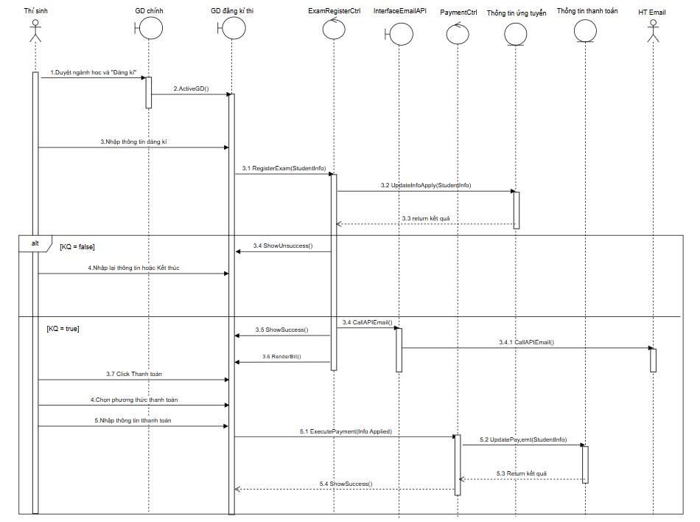
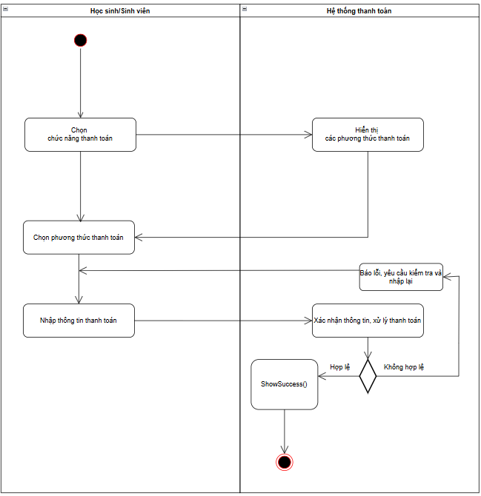
Phân tích hệ thống
Sơ đồ tuần tự
Sơ đồ hoạt động

Slide 9
Phân tích hệ thống
Lớp giao diện
Sơ đồ tuần tự
Lớp điều khiển
Lớp phân tích
Sơ đồ hoạt động
Lớp thực thể

Slide 10
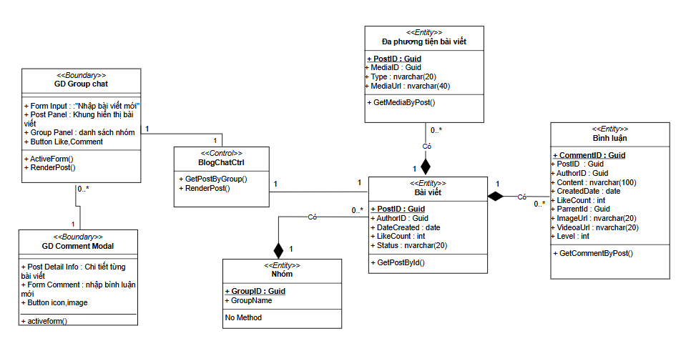
Phân tích hệ thống

Slide 11
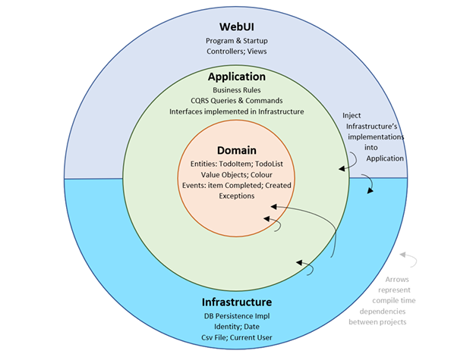

Thiết kế hệ thống
Kiến trúc

Slide 12
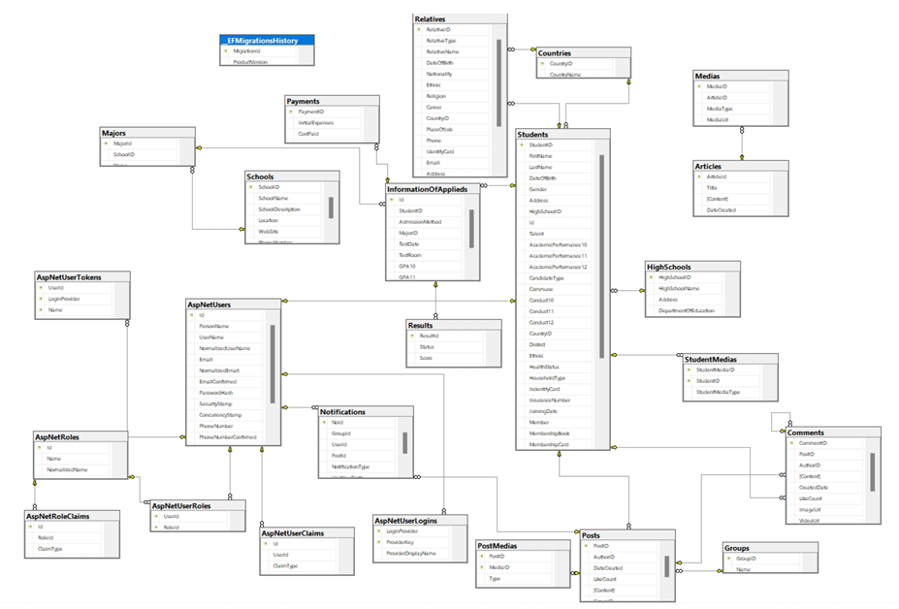

Thiết kế hệ thống
Cơ sở dữ liệu

Slide 13

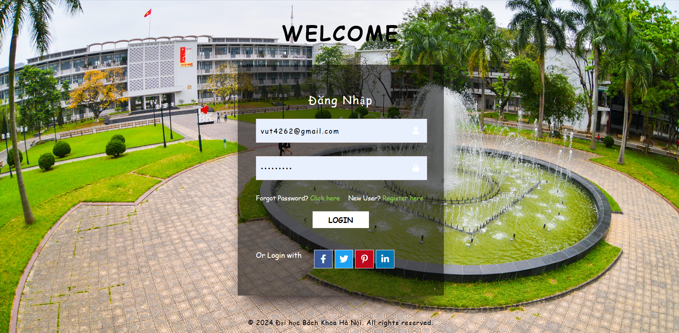


Thiết kế hệ thống
Giao diện

Slide 14
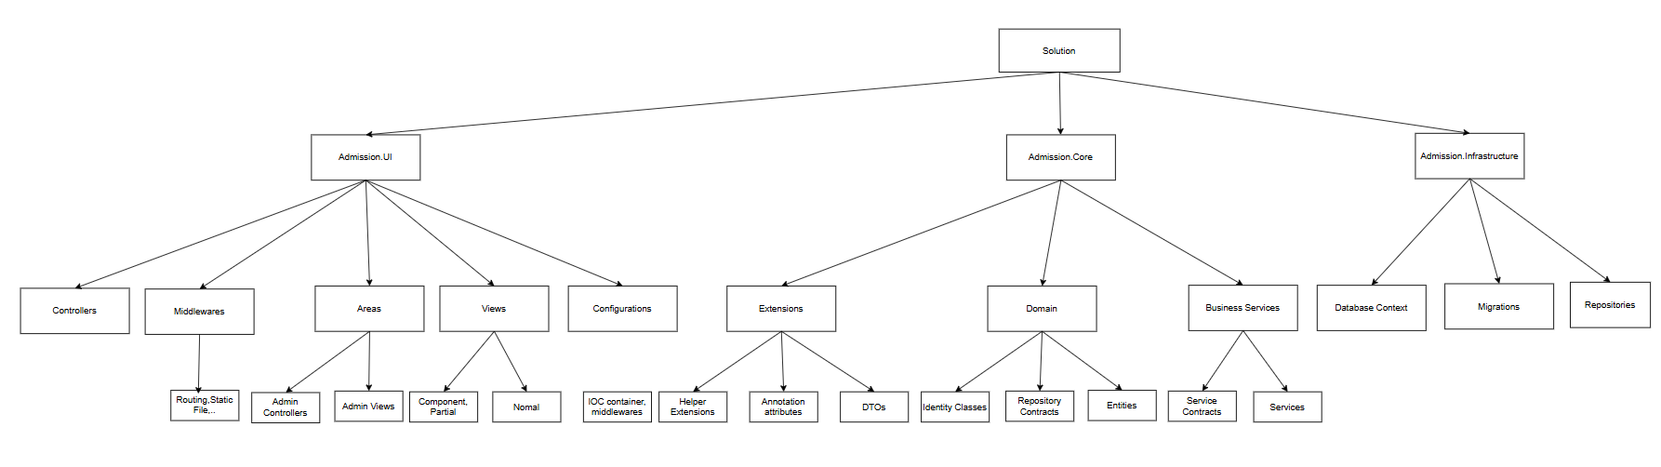
Cài đặt

Slide 15
Tổng kết
Những điều đã học được :
Kĩ năng phân tích vấn đề
Lập trình website bằng HTML,CSS,JS,..
Lập trình back-end bằng ASP.NET CORE MVC, thiết kế kiến trúc sao cho dễ bảo trì, mở rộng
Thu thập dữ liệu từ các trang web bằng framework chuyên nghiệp như Scrapy,..
Học được cách vẽ các biểu đồ tuần tự, đưa ra các lớp phân tích và hiệu chỉnh thành các lớp thiết kế, phần tử thiết kế
Thiết kế database tối ưu nhất cho hệ thống , tránh dư thừa dữ liệu.

Slide 16
Tổng kết
[1] Mozilla Developer Network, "HTML: HyperText Markup Language," available: https://developer.mozilla.org/en-US/docs/Web/HTML.
[2] J. Duckett, HTML and CSS: Design and Build Websites, John Wiley & Sons, 2011.
[3] Codecademy, "Learn HTML & CSS: Part I," available: https://www.codecademy.com/learn/learn-html-css
[4] Asp.Net Core 9 (.NET 9), Harsha Vardhan, available : Asp.Net Core 9 (.NET 9) | True Ultimate Guide | Udemy

Slide 17
THANK YOU !

